Slide 1

Инновационный Социально-значимый Проект
«Дети-детям»
ГБОУ ЛО «Сланцевское специальное
учебно-воспитательное учреждение
закрытого типа»
2022 год.

Slide 2
Хотели ли Вы жить в обществе, где люди совершенно не готовы помогать другим, делать добрые дела?
Наш ответ:
«Нет, такое общество нас не привлекает».
Мы хотим, чтобы дети были добрыми, отзывчивыми людьми.

Slide 3
Цель проекта «Дети-детям»:
Формирование социальных ценностей подростков, стремление и умение помогать тем, кто нуждается в заботе и внимании.

Slide 4
Задачи проекта «Дети-детям»:
Организация добровольческой, деятельности обучающихся учреждения закрытого типа, направленная на помощь детям от детей.
Развитие творческой деятельности как одного из важных элементов реабилитации и социализации обучающихся в процессе которой реализуются основные функции: развивающая, просветительская, творческая.
Создание условий для личностно значимого участия обучающихся в организации социально-значимой деятельности в совместном социальном творчестве.

Slide 5
Задачи проекта «Дети-детям»:
Развитие общественной активности обучающихся, воспитывая чувство ответственности, становления гражданской позиции, готовность помогать людям.
Формирование нравственных ценностей: гуманизма, милосердия, человеколюбия, сострадания, законопослушного поведения.
Организация социального партнерства с образовательными учреждения с образовательными учреждения Ленинградской области.
Распространение и закрепление в практической деятельности опыта, полученного в ходе проекта путем проведения семинаров, публикаций в периодической печати.

Slide 6
проект «Дети-детям»:
Наш проект как раз направлен на то, что обучающиеся (трудные подростки) будут совершать добрые дела, заниматься волонтёрством, добровольной деятельностью. Хотим посеять в детские сердца милосердие, радость, чувство сопричастности, собственной значимости, уверенности в себе, социальной ответственности, основы принятия будущих решений. Именно такую цель мы преследуем.

Slide 7
проект «Дети-детям»:
Обучающиеся ГБОУ ЛО «Сланцевское специальное учебно-воспитательное учреждение закрытого типа» будут изготавливать своими руками продукцию с использованием светоотражающих элементов (световозвращатели (фликеры) для обучающихся образовательных учреждений Ленинградской области.

Slide 8
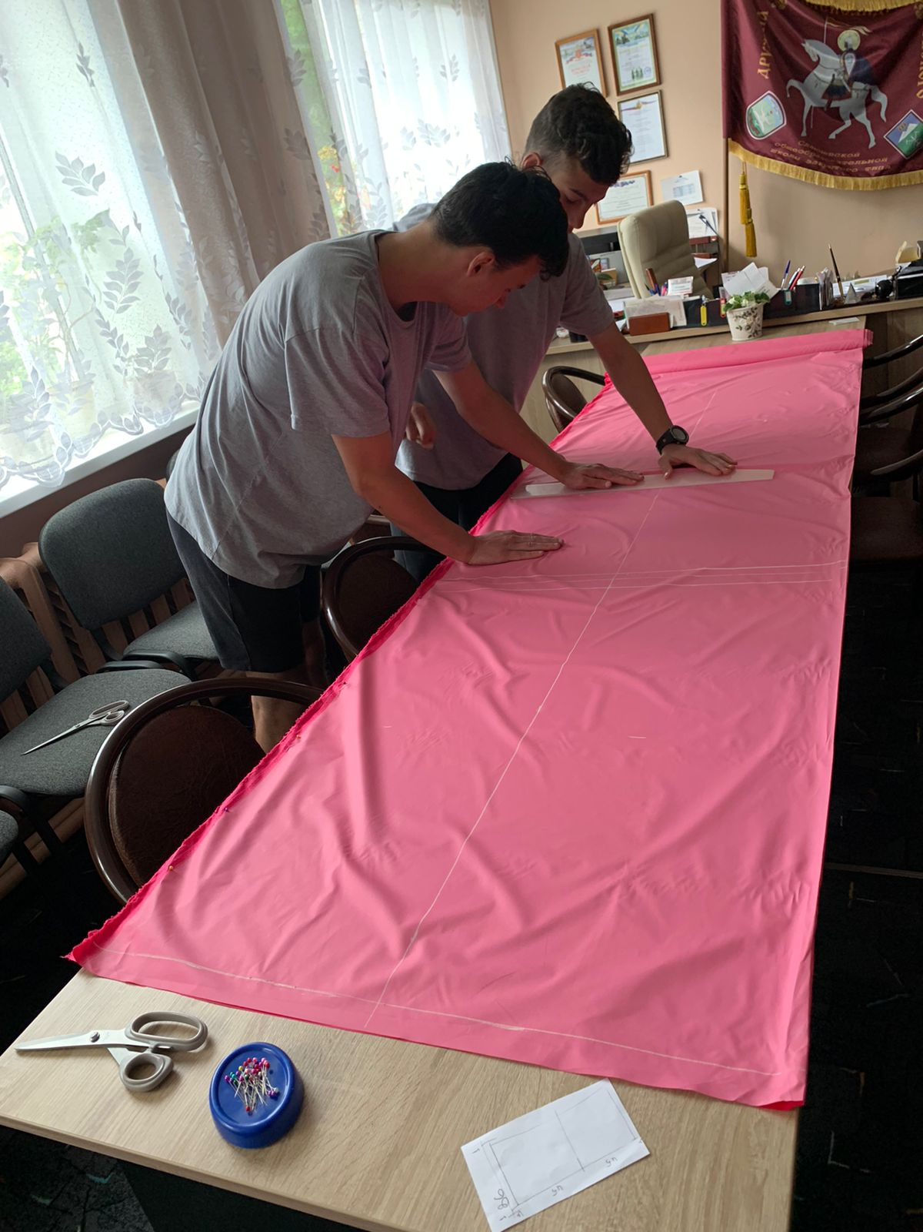
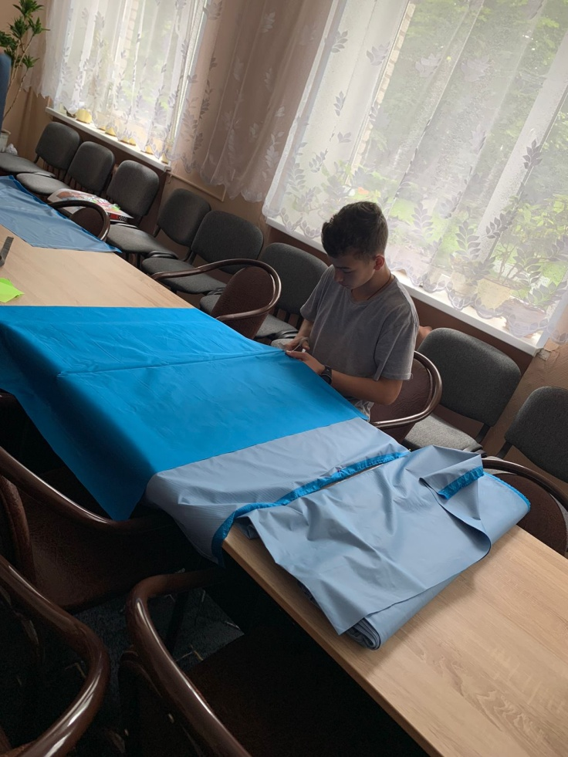
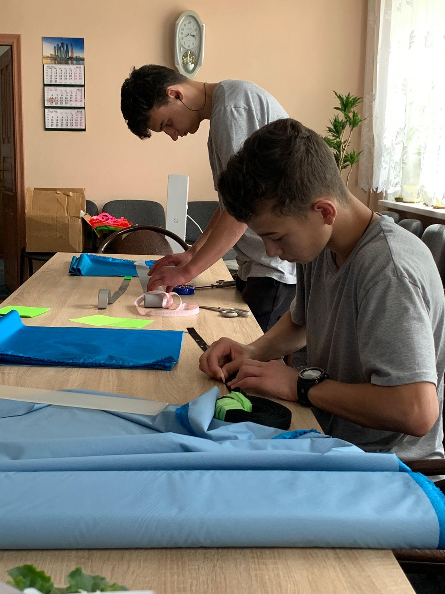
ПОДГОТОВИТЕЛЬНЫЙ ЭТАП

Slide 9
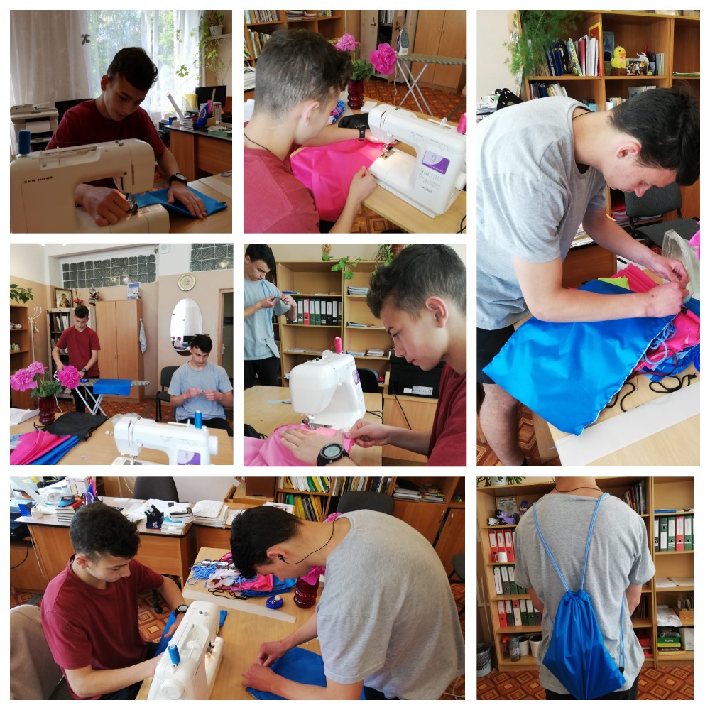
ИЗГОТОВЛЕНИЕ РЮКЗАКОВ

Slide 10
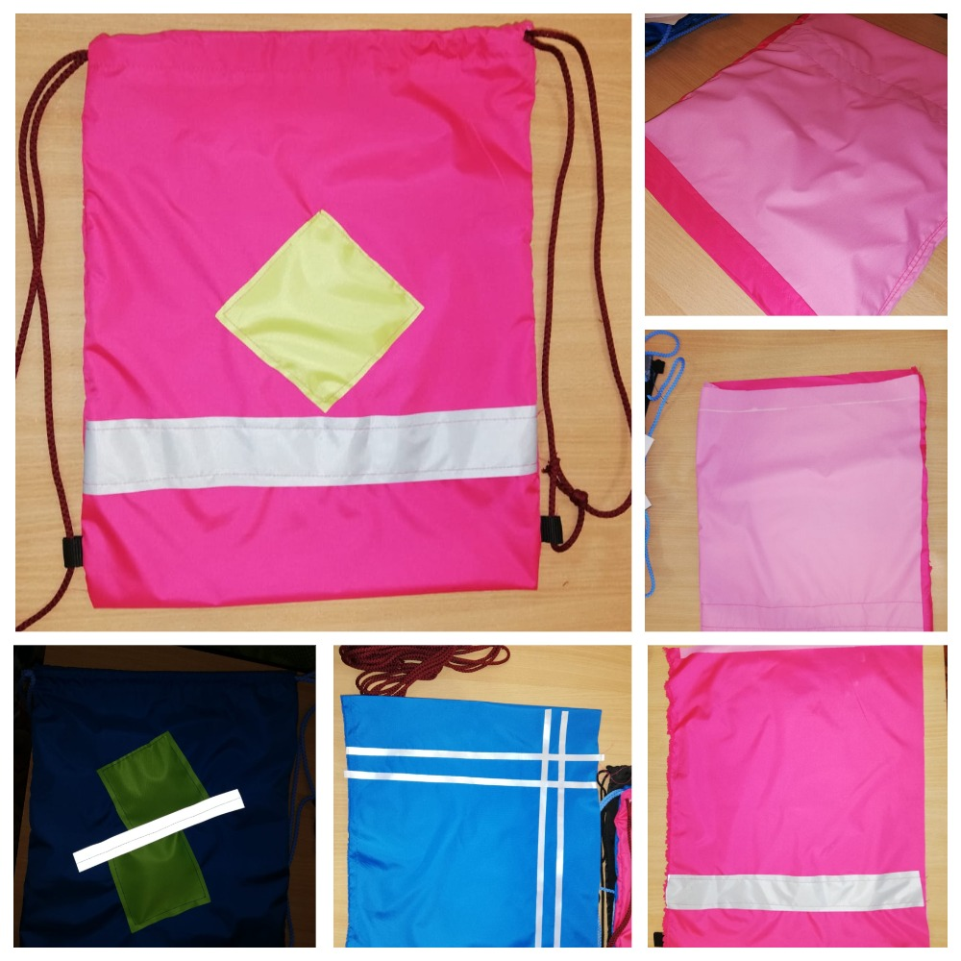

Slide 11
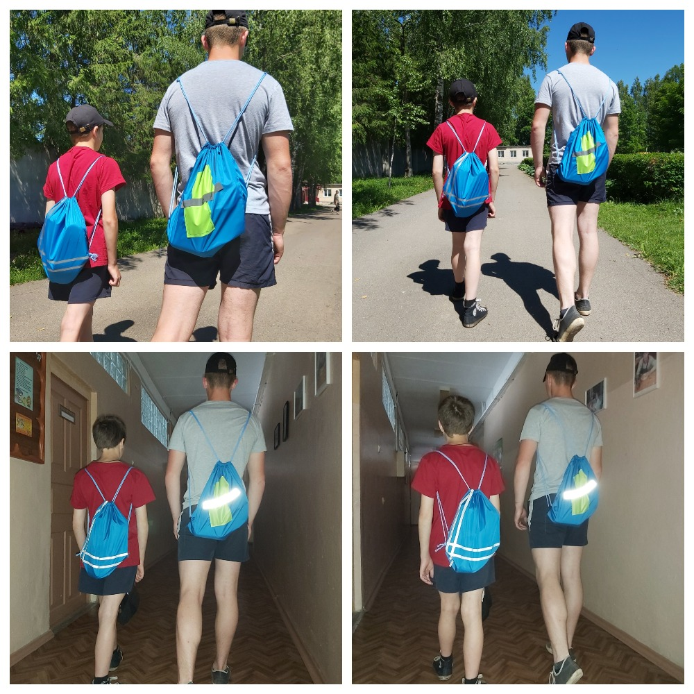
ПРИМЕНЕНИЕ В ЖИЗНИ

Slide 12
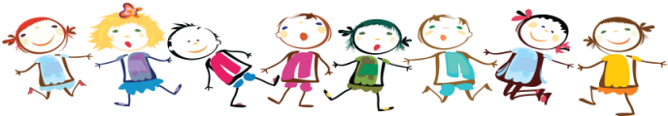
Конкурс рисунков
«Фликеры – наши друзья».
Мы уверены, что используя все ваши знания ПДД, подключив креатив и смекалку, вы создадите полезные плакаты, которые помогут избежать несчастных случаев на дороге.
Как истинные друзья, фликеры оберегают пешеходов на дороге в тёмное время суток и помогают им быть заметнее для водителей.
Придумай рисунок, который бы демонстрировал важность использования световозвращающих элементов на одежде.
Вдруг именно твой рисунок сможет лучше остальных рассказать о таких полезных «светящихся друзьях» пешеходов.

Slide 13
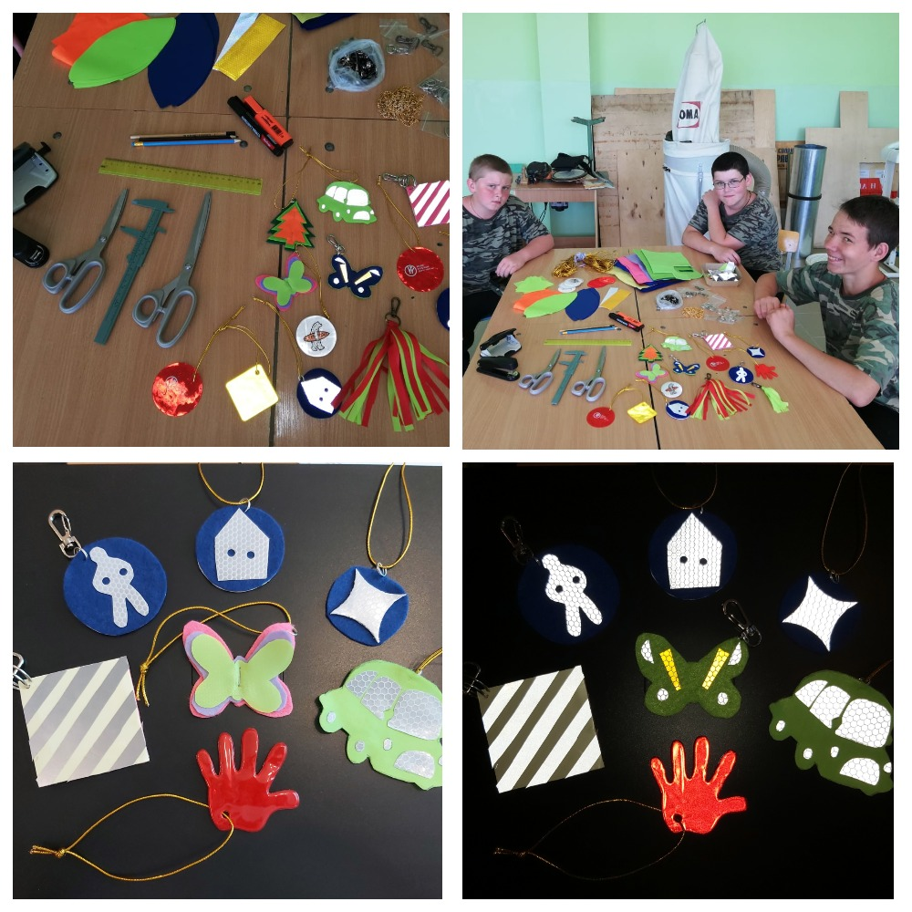
ИЗГОТОВЛЕНИЕ ФЛИКЕРОВ

Slide 14
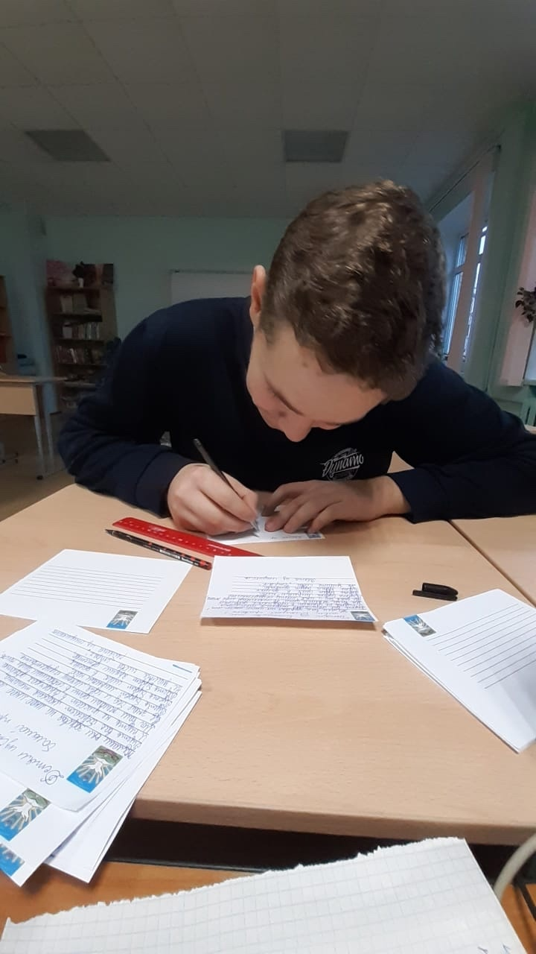
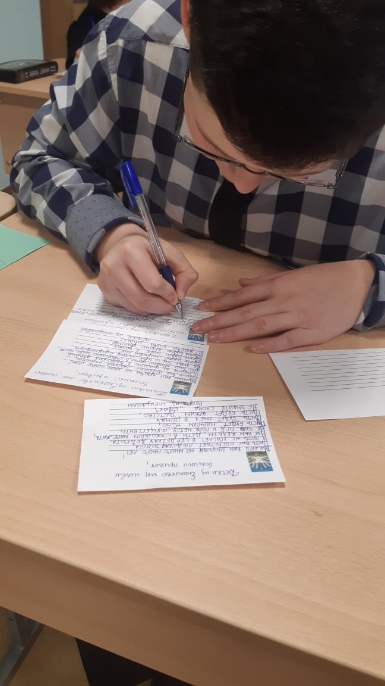
ПИСЬМО ДАЛЕКОМУ ДРУГУ

Slide 15
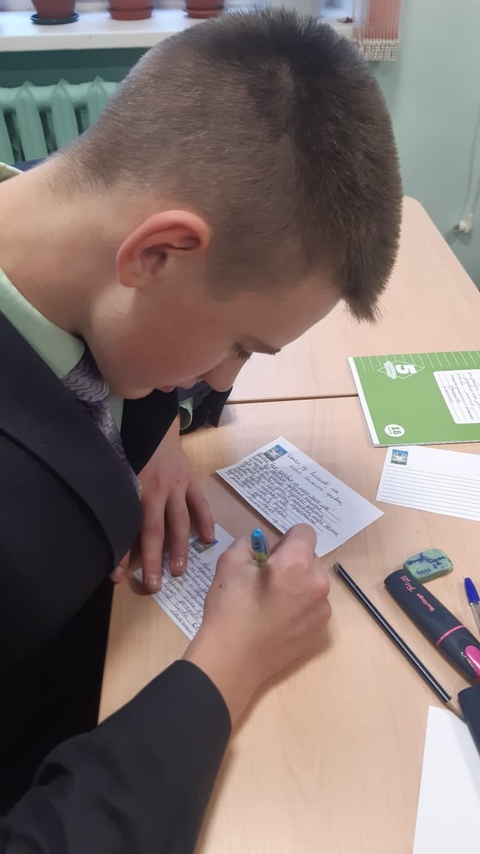
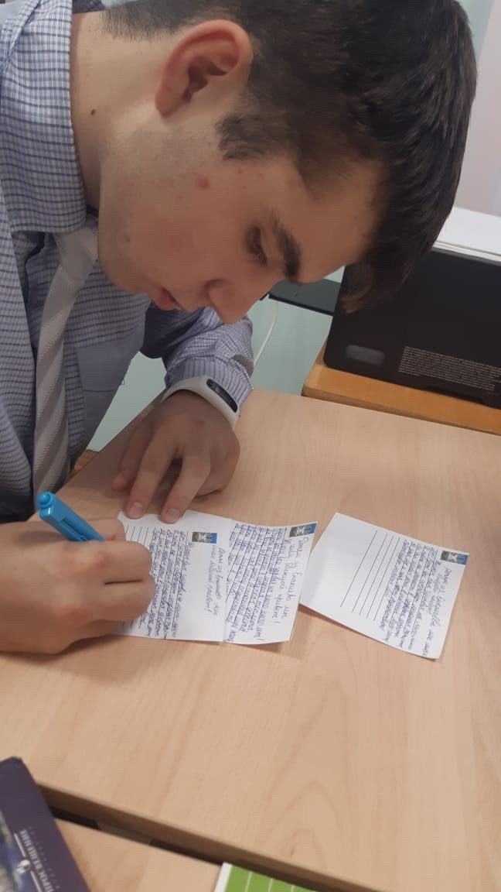
ПИСЬМО ДАЛЕКОМУ ДРУГУ

Slide 16
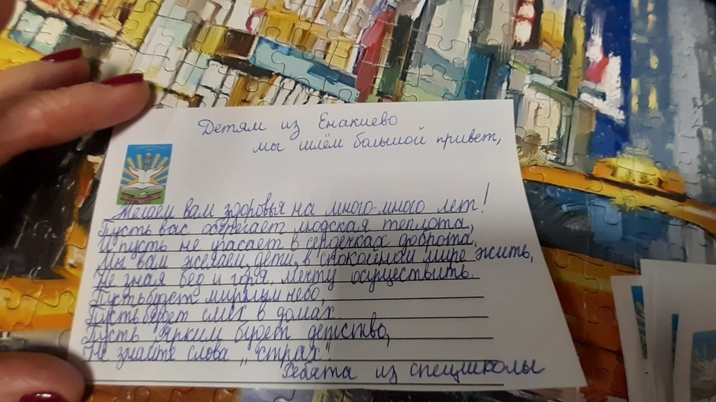
Детям г. Енакиево Донецкой области от обучающихся спецшколы

Slide 17
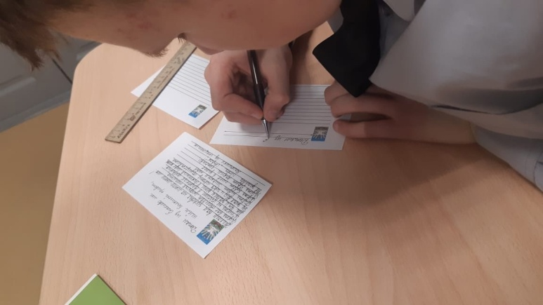
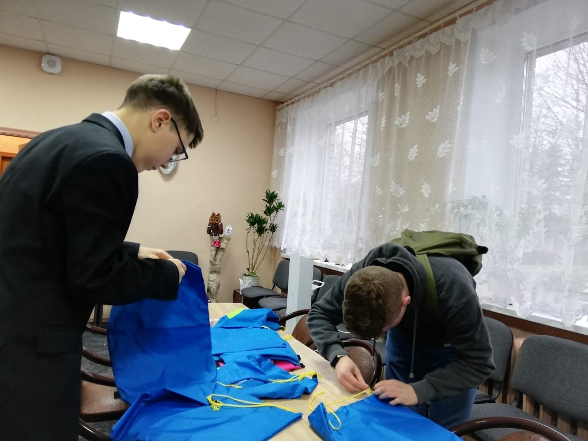
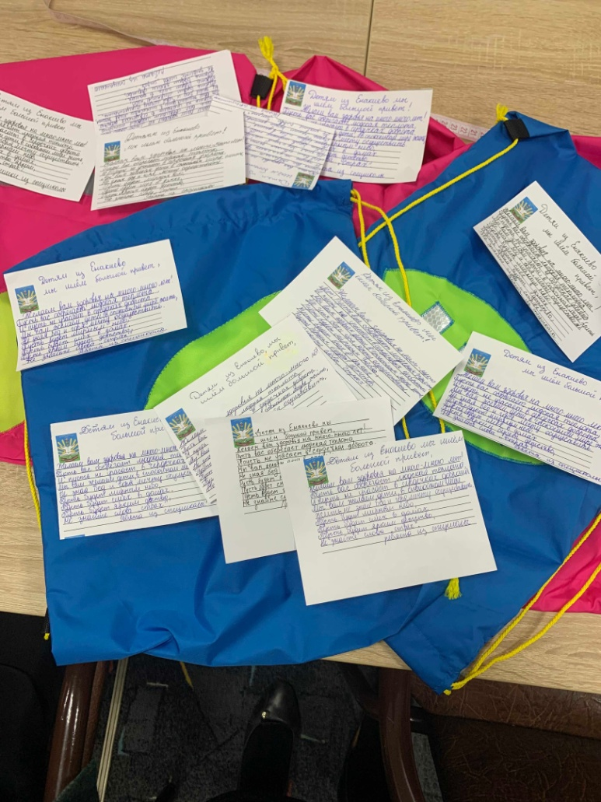

Slide 18
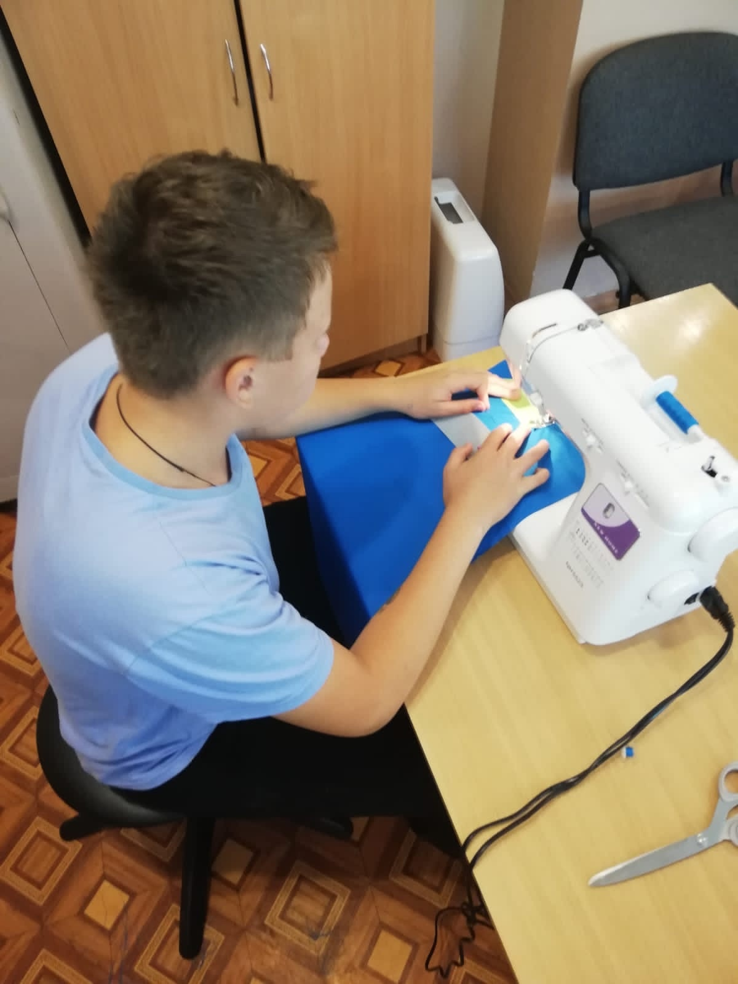
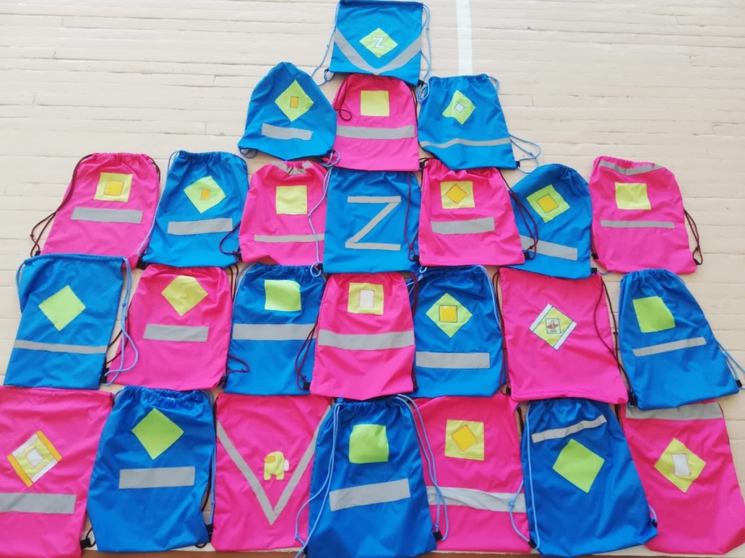
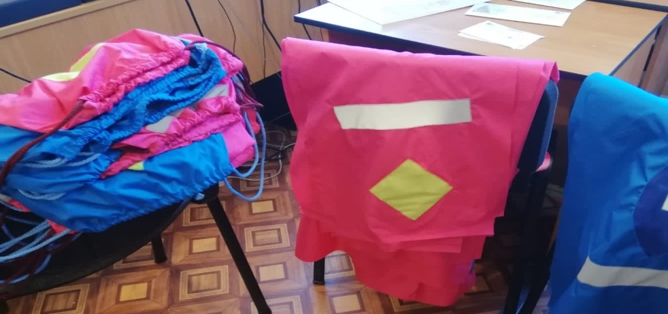

Slide 19
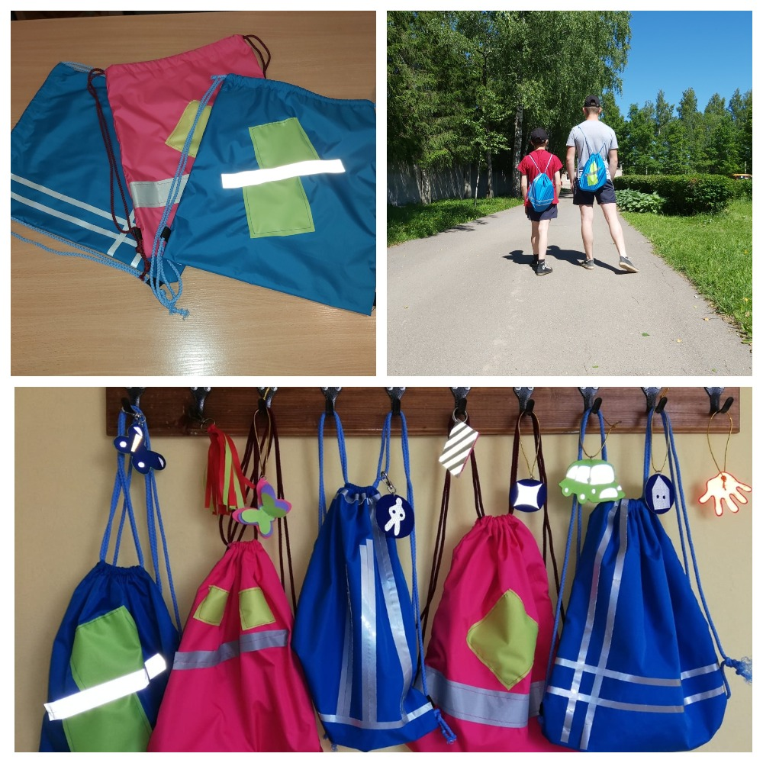

Slide 20
Работа по реализации проекта «Дети-детям» продолжается.
Этот проект предоставляет обучающимся возможность проявить себя, осуществить связь с внешним миром, что очень важно, учитывая специфику нашего учреждения, приносить пользу и положительные эмоции другим детям; воспитывает трудолюбие, формирует активную жизненную позицию и нравственные ценности.
Кто хоть раз сделал доброе дело, кто участвовал в благотворительных акциях и видел глаза детей (или взрослых), которые обрели невероятно значимую для них помощь, видел глаза, полные волнения, счастья, благодарности и надежды, тот испытал невероятную и ни с чем не сравнимую радость. Как важно, чтобы наши дети знали ее, чувствовали и наполнялись ею!

